Slide 1



PHÒNG GIÁO DỤC VÀ ĐÀO TẠO ….
TRƯỜNG TIỂU HỌC…
Chào mừng thầy cô giáo
Âm nhạc lớp 2
Giáo viên: ……………………
Năm học 2025 - 2026

Slide 2
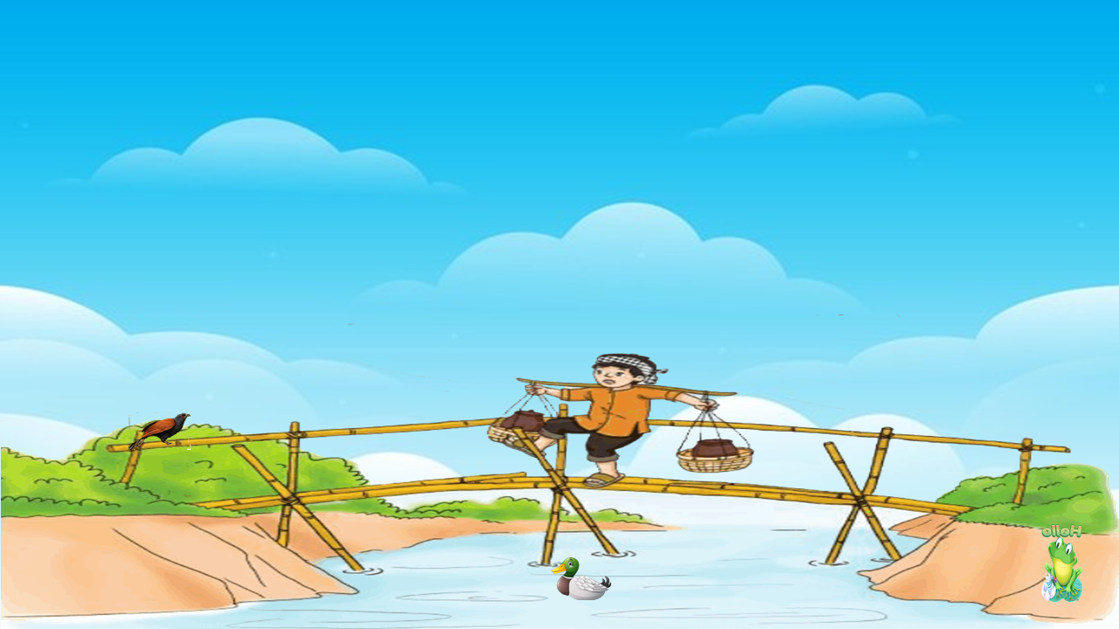
HOẠT ĐỘNG KHỞI ĐỘNG
Hát lại bài Bắc kim thang khởi động (KTBC)

Slide 3


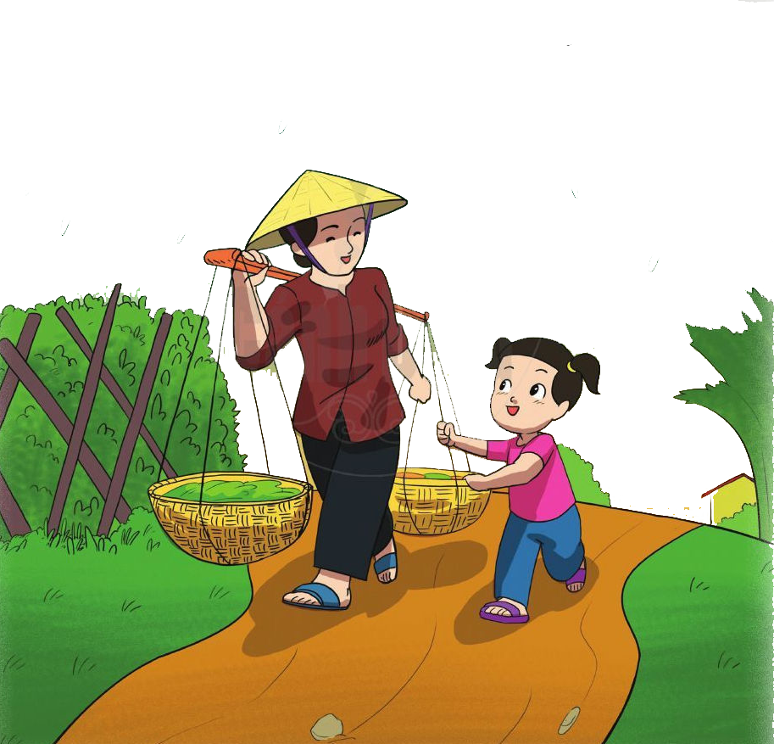
TIẾT 20
ÔN TẬP BÀI: BẮC KIM THANG
NGHE NHẠC BÀI : CÁI BỐNG

Slide 4
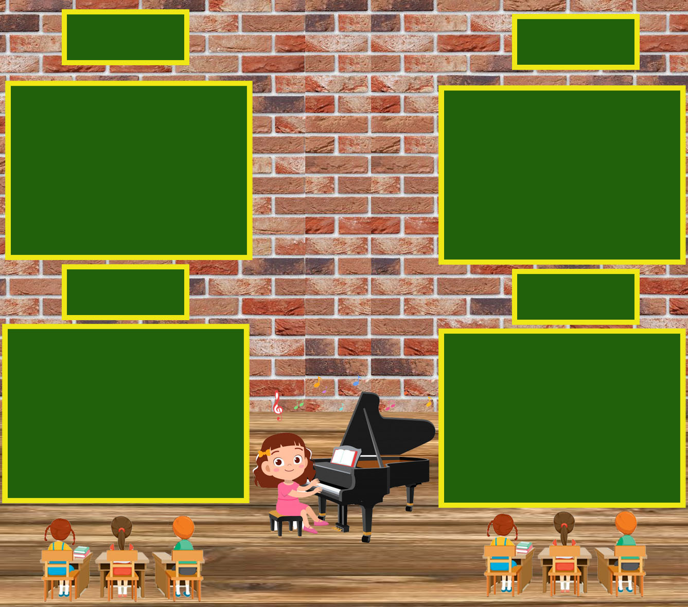
HS 1 : HÁT
CẢ LỚP HÁT:
Bắc kim thang cà lang bí rợ. Cột bên kèo là kèo bên cột.
HS 3 : HÁT
Chú bán dầu qua cầu mà té
Con le le đánh trống thổi kèn.
HS 2 : HÁT
HS 4 : HÁT
Chú bán ếch ở lại làm chi.
Con bìm bịp thổi tò tí te tò te
HOẠT ĐỘNG THỰC HÀNH LUYỆN TẬP

Slide 5
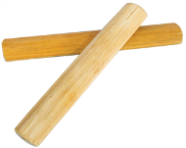
Ôn Hát gõ đệm theo nhịp với các hình thức
CÂU 1: Bắc kim thang cà lang bí rợ
CÂU 6: Con bìm bịp thổi tò tí te tò te

Slide 6
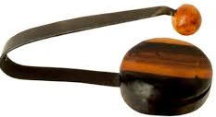
Ôn Hát gõ đệm theo phách với các hình thức
CÂU 1: Bắc kim thang cà lang bí rợ
CÂU 6: Con bìm bịp thổi tò tí te tò te

Slide 7

Dãy 1
Dãy 2
Hát gõ theo phách
Hát gõ theo tiết tấu

Slide 8
Hát kết hợp với nhún chân nhịp nhàng trái phải theo nhịp

Slide 9

Ôn hát vận động phụ họa với các hình thức

Slide 10
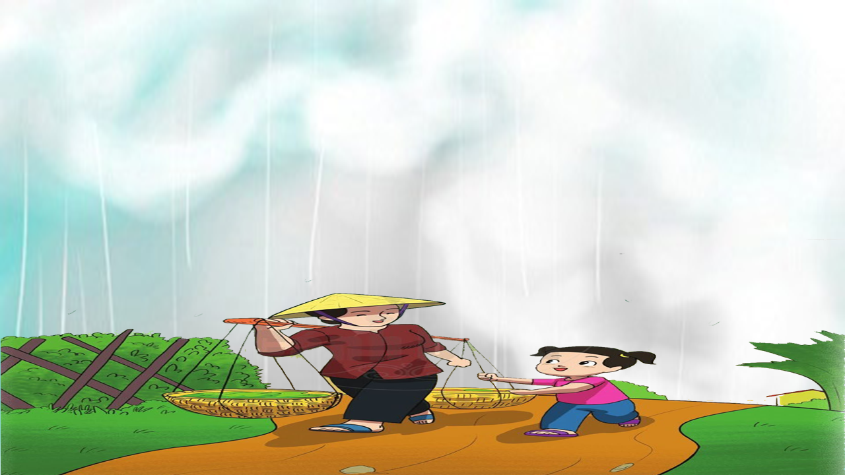
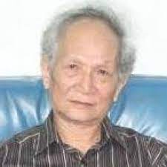
NỘI DUNG 2 NGHE NHẠC BÀI CÁI BỐNG
HĐ TÌM HIỂU-KHÁM PHÁ
Bức tranh chú họa sẽ đã vẽ cảnh gì nào?
Giới thiệu bài nghe nhạc Cái Bống, tác giả Phan Trần Bảng
Ông sinh ngày 01 thang 09 năm 1933 ở Đức Phong, Đức Thọ, Hà Tính. Trú quán tại Đống Đa, Hà Nội.
Hình ảnh người mẹ đang gánh hàng và một người con đang cầm vào quang ánh như muốn gánh giúp mẹ của mình

Slide 11
Nghe nhạc lần 1 sau đó hỏi câu hỏi trao đổi về bài hát
-Hỏi? Bài hát vui tươi hay tha thiết?
-Hỏi? Các con thấy tiết tấu của bài hát này nhanh hay chậm vậy các con?
-Hỏi? Các con thấy người hát trong bài hát này là trẻ em như các con hay là người lớn các con nhỉ?
-Hỏi? Vậy thì là giọng nam hay giọng nữ vậy các con?

Slide 12
- Mời nghe lại bản nhạc lần 2 tìm hiểu bài tiếp
Hỏi? Các con thấy trong bài hát có những hình ảnh gì?
Hỏi? Em thích nhất câu hát nào trong bài
Hỏi? Vì sao con lại thích câu hát đó?
Hỏi? Con có thể hát lại câu hát đó cho cô và cả lớp cùng nghe không?

Slide 13
HOẠT ĐỘNG THỰC HÀNH LUYỆN TẬP
-Nghe lần 3 Kết hợp vẽ tranh minh họa các hình ảnh có trong bài hát.

Slide 14


HOẠT ĐỘNG VẬN DỤNG SÁNG TẠO
Trò chơi mưa rơi:
+ Quy định về động tác: Tay cao, vỗ tay lớn. Tay ngang thắt lưng, vỗ tay vừa. Tay xuống thấp, vỗ tay nhỏ (tương ứng với mưa to, mưa vừa, mưa nhỏ). Chia lớp thành 2 nhóm (mỗi nhóm 6 em), các nhóm cử ra 1 quản trò.
+ Cách chơi: Người chơi làm theo động tác và tiếng hô của quản trò: Quy định thêm khi quản trò phất tay thì người chơi sẽ hô to Ầm. Để trò chơi thực sự hấp dẫn thì quản trò cần hô nhanh, dứt khoát và thay đổi liên tục.

Slide 15
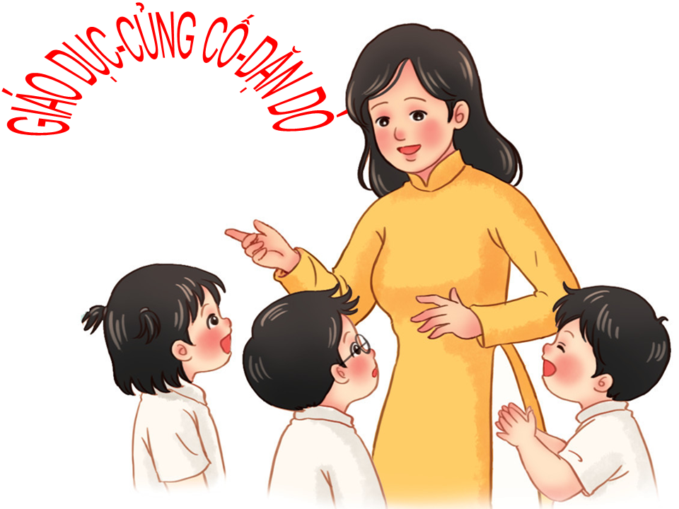

Slide 16

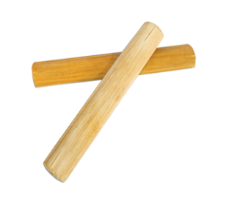
TẠM BIỆT CÁC EM! CHÚNG TA SẼ GẶP NHAU Ở TIẾT HỌC HÔM SAU NHA!

